Slide 1
SVN
讲师：高鹏

Slide 2
什么是版本控制
来自维基百科的专（zhuang）业（bi）解释
  版本控制是维护工程蓝图的标准作法，能追踪工程蓝图从诞生到定案的过程。此外，版本控制也是一种软件工程技巧，借此能在软件开发的过程中，确保由不同人所编辑的同一代码文件都得到同步。
说人话
  协作开发
  远程开发
  版本回退

Slide 3


Slide 4
概述
什么是SVN
  SVN全称SubVersion
  绝大多数软件公司都使用SVN作为代码版本管理软件
SVN的特点
  操作简单，入门容易
  支持跨平台操作(Windows、Linux、MacOS)
  支持回退版本功能(时间机器)

Slide 5
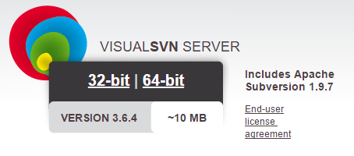

SVN软件安装
获取SVN软件
  属于C/S架构软件，
    也就是需要分别安装服务器端和客户端软件
    服务器端软件：
      https://www.visualsvn.com/server/download/
    客户端软件：
      http://tortoisesvn.net/downloads

Slide 6
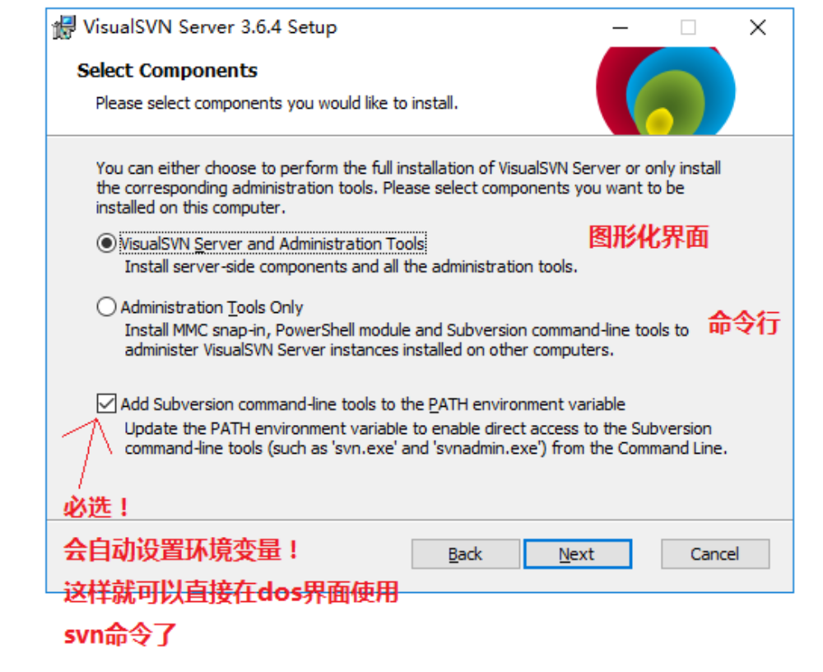
SVN软件安装
安装svn服务器端程序

Slide 7
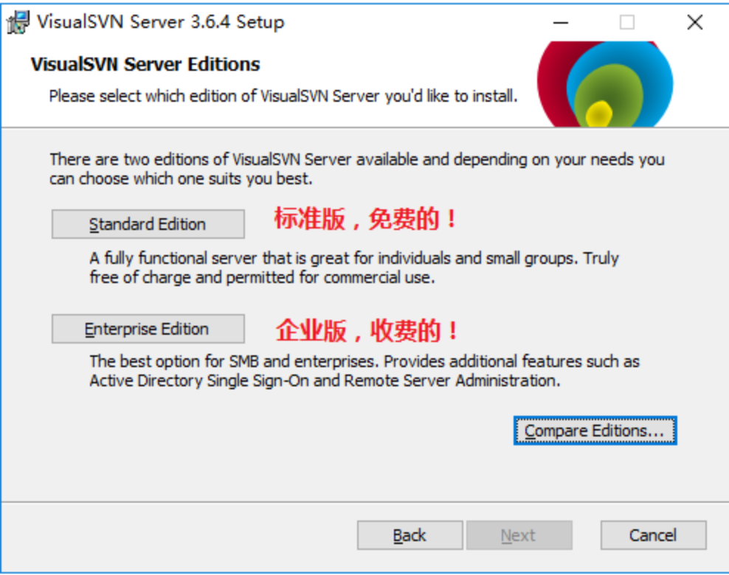
SVN软件安装
选择标准版，功能足够用了！

Slide 8
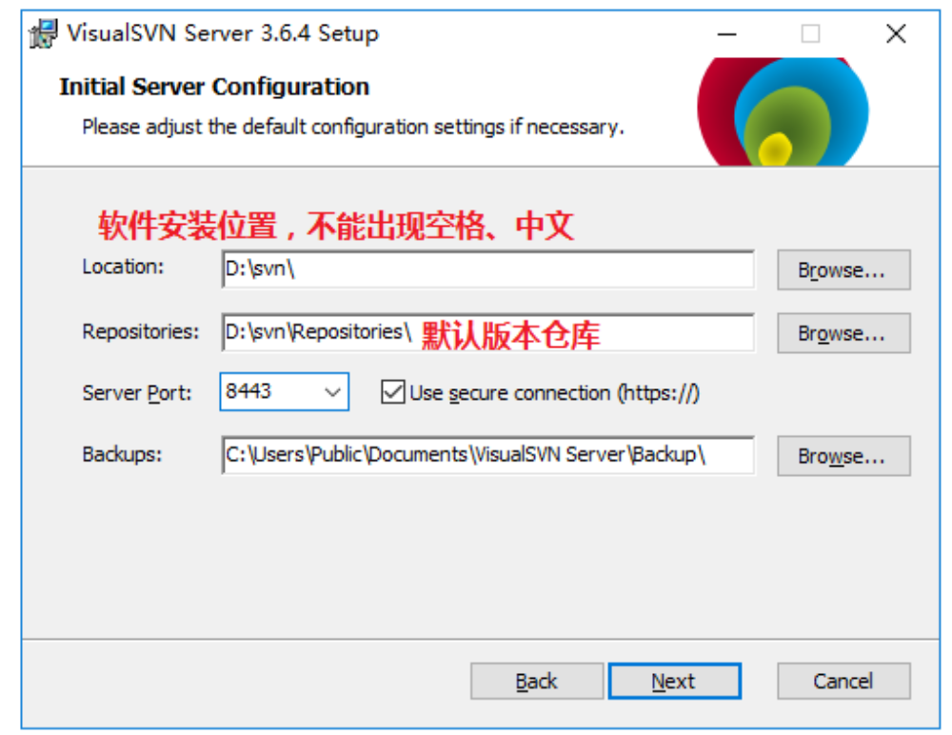
SVN软件安装
Repositories：仓库
  代码一旦放入svn服务端，就相当于是放到了这个仓库中
  之后对代码进行增删改的记录，都在这个仓库中
  这个仓库一旦丢了，那么代码也就真的丢了！

Slide 9
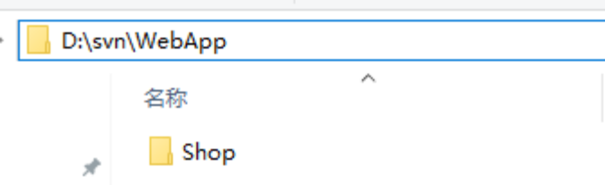
SVN服务器端配置
创建一个版本仓库
  在svn服务器下创建一个共有目录WebApp作为所有版本仓库的父目录
  在WebApp目录下创建Shop文件夹，打算作为 Shop版本仓库！
  当然，仅仅创建这样的文件夹，它也仅仅只是一个普普通通的文件夹而已。
  想要真正让svn服务器让该目录管理为版本仓库，需要使用一个svn命令，参加下页ppt

Slide 10
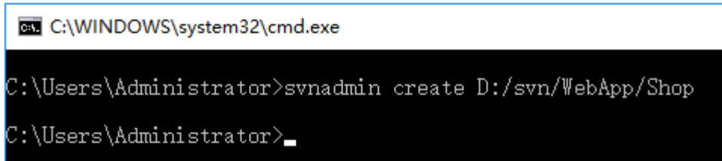
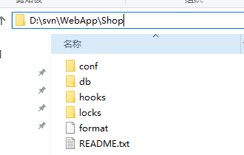
SVN服务器端配置
  创建版本仓库，dos命令
    svnadmin create 文件夹目录, 注意如果目录中有空格，则必须用引号引起来
  此命令执行成功后，会在Shop文件夹中生成以下目录结构
  如此，D:/svn/WebApp/Shop才是一个名副其实的版本仓库了！

Slide 11
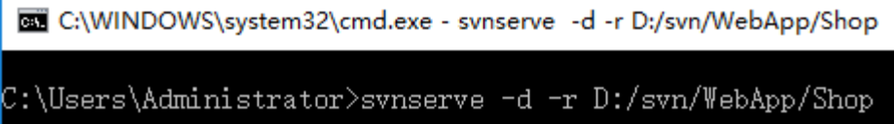
SVN服务器端配置
Shop版本仓库搭建好之后，是为了让svn客户端来访问该版本仓库的，所以需要将该版本仓库“发布”出去！如下：
启动svn服务: svnserve -d -r 版本仓库路径
  启动了svn服务之后，就可以通过svn客户端访问Shop版本仓库了
    svn://localhost:3690
  这种方式启动的svn服务在关闭dos窗口后，服务也停止，svn服务监听的端口是3690

Slide 12
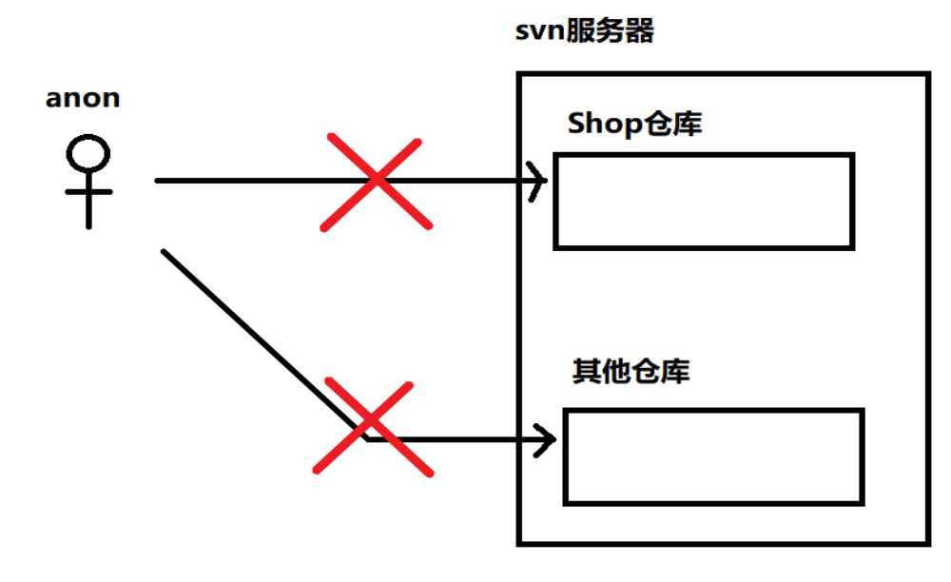
SVN服务器端配置
至此，svn服务器已经发布了一个仓库
接下来我们该使用svn客户端连接svn服务所发布的仓库了！
但是，默认情况下，svn服务不允许匿名访问！

Slide 13
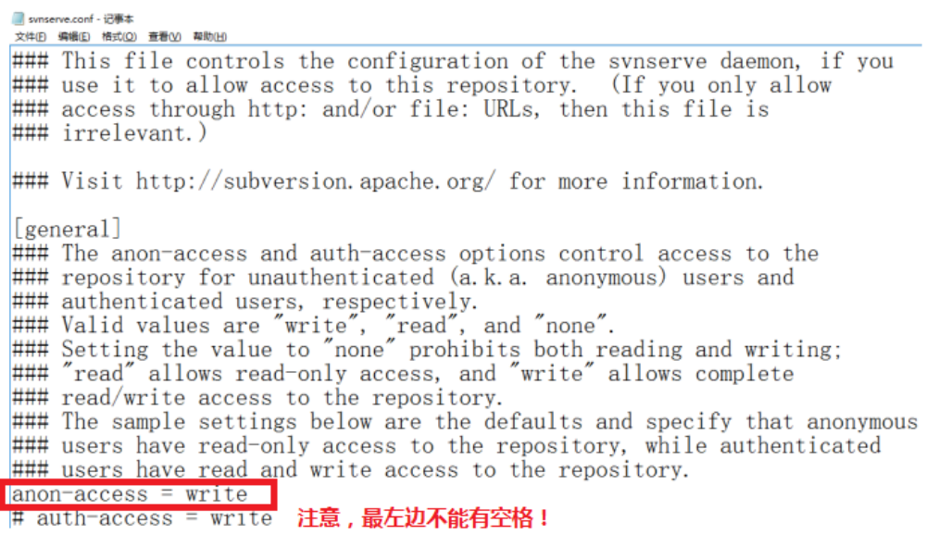
SVN服务器端配置
权限控制
  默认情况下，SVN服务器不允许匿名用户访问仓库的。
  修改该资源库中的conf文件夹中的svnserve.conf文件:
    取消该行注释--> anon-access = read
    并将该行改为--> anon-access = write

Slide 14
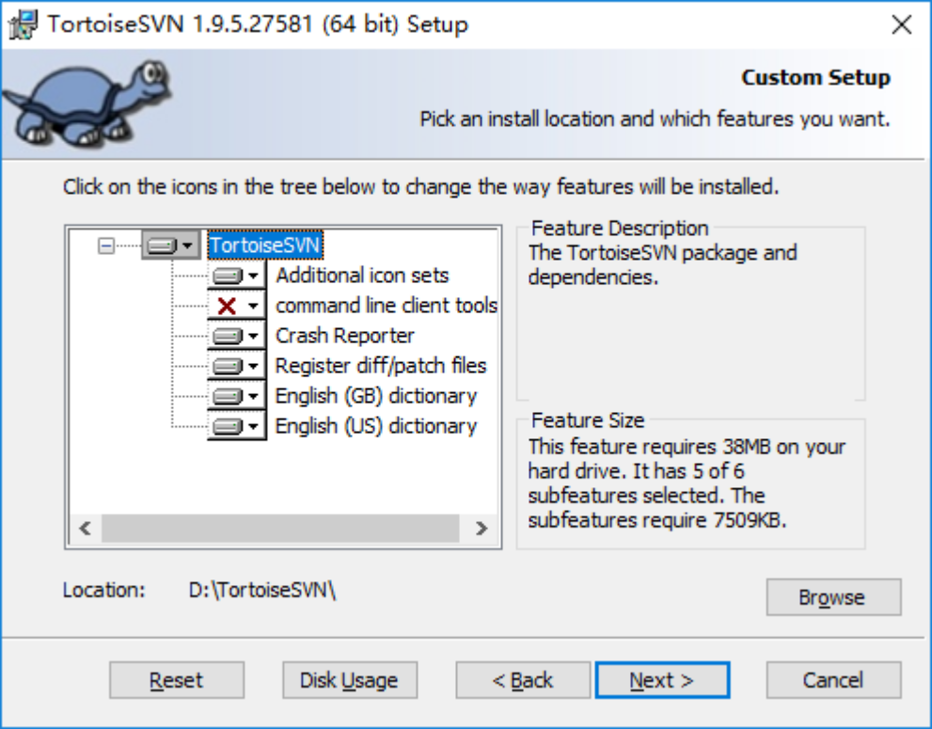
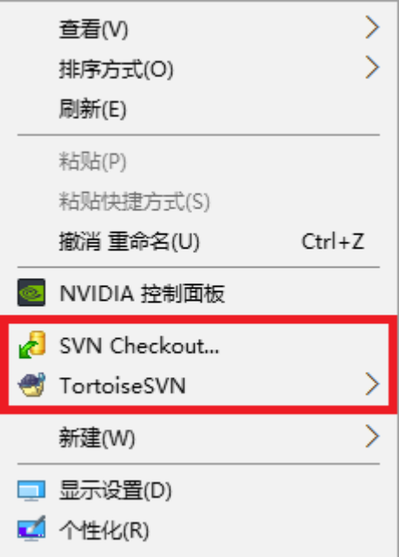
SVN客户端安装
svn客户端安装

Slide 15
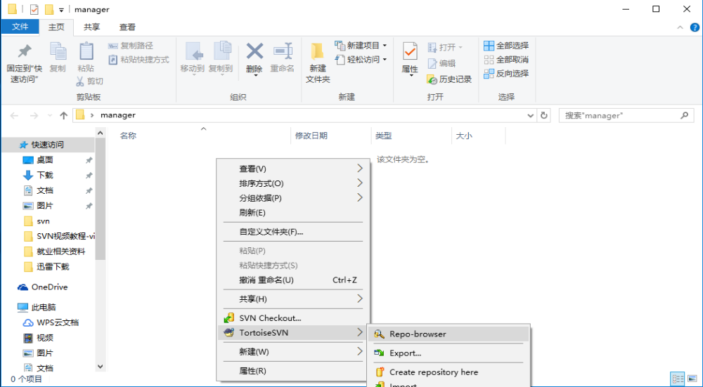
SVN客户端使用
使用SVN客户端连接SVN服务器
  创建一个自己的项目文件夹-->进入文件夹-->右键鼠标-->TortoiseSVN-->Repo-browser

Slide 16
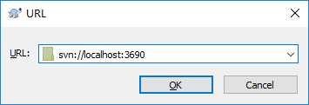
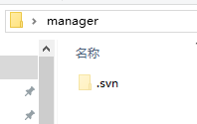
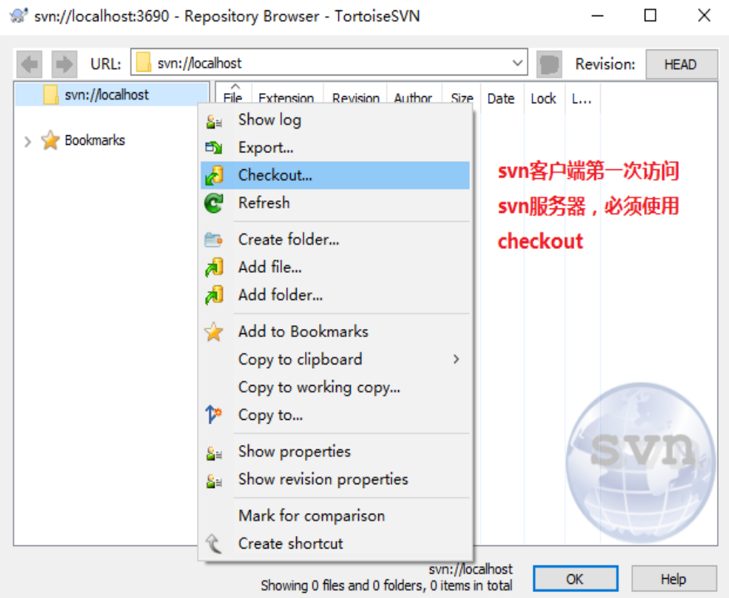
SVN客户端使用
  发起svn请求，因为刚才开启了svn服务，且svn服务器发布的就是Shop版本仓库，所以这里请求的就是Shop版本仓库
看到.svn隐藏文件夹，就表示svn客户端与svn服务器建立好了连接关系！
注意，要确保svn服务器是开着的！

Slide 17
SVN使用详解
SVN三大指令
  1. checkout , 该命令有2个作用：
    svn客户端第一次连接到svn服务器时，必须使用该命令
    更新服务端数据到本地。
  2. commit, 作用就1个
    提交本地源代码到svn服务器端。
  3. update，作用就1个
    更新svn服务器的代码到本地

Slide 18
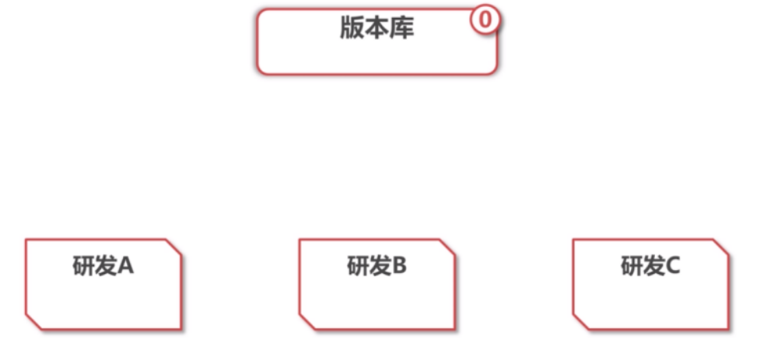
SVN使用详解
模型图
注意，所有在windows中直接对文件的增删改都是“本地操作”，不是“svn操作”，svn操作是必须通过前一页PPT中的3种动作执行的！

Slide 19
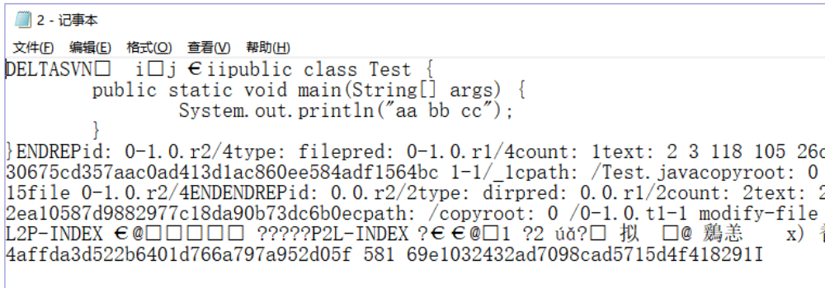
SVN使用详解
SVN客户端上传的代码，可以在以下目录中找到
  Shop\db\revs

Slide 20




SVN图标集
常规图标
  表示svn客户端文件与svn服务器端文件完全同步
无版本控制图标
  当我们新建文件或文件夹后，还没有提交个svn服务器，将显示该图标
增加图标
  当我们编写的文件已添加到提交队列，则系统将自动显示该图标
删除图标
  当svn服务器端文件已删除，则svn客户端对应的文件显示该图标

Slide 21





SVN图标集
修改图标
  当客户端文件有修改，但未提交，将显示该图标
只读图标 （很少使用）
  当客户端文件以只读形式存在时，显示该图标
锁定图标
  当服务器端文件已锁定，则客户端对应文件则显示该图标
忽略图标
  客户端文件已忽略，不需要进行上传，将显示该图标
冲突图标
  表示svn客户端提交的文件与svn服务器端文件有冲突

Slide 22
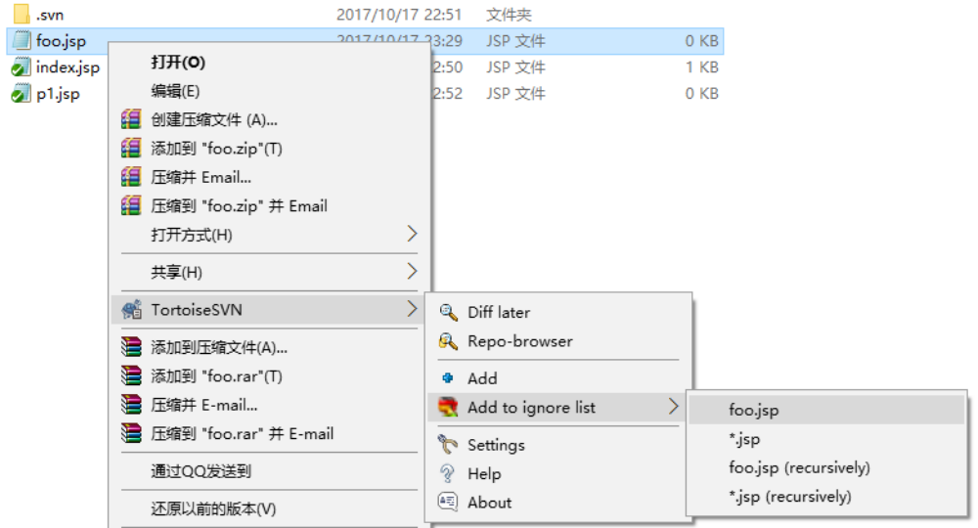
svn忽略功能
svn忽略功能
  有些文件不希望上传至svn服务器，应该将该文件或该类型的文件添加至忽略列表

Slide 23
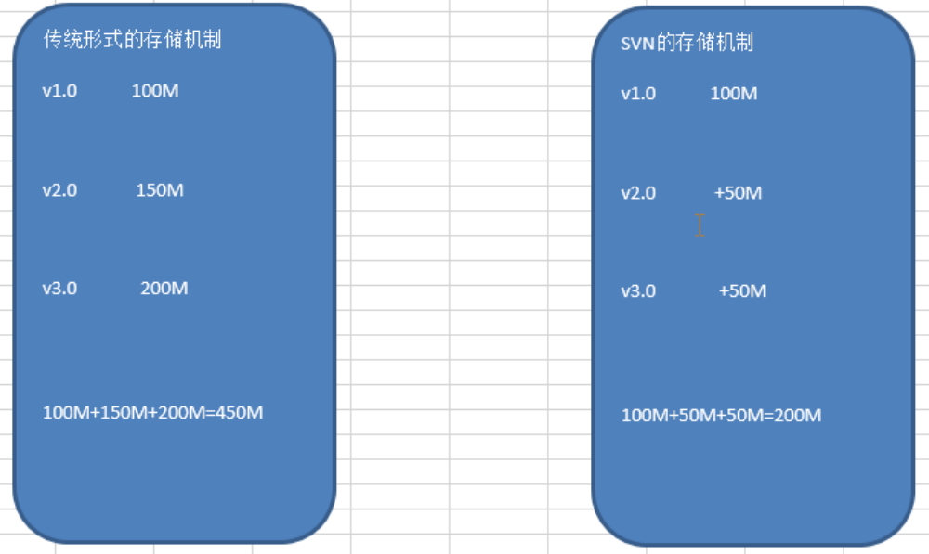
svn版本回退
什么是版本回退
  把当前软件版本回退到以前的某个版本！
  以下是传统存储机制与SVN存储机制的对比！
    可以看出svn存储机制更加节省空间

Slide 24
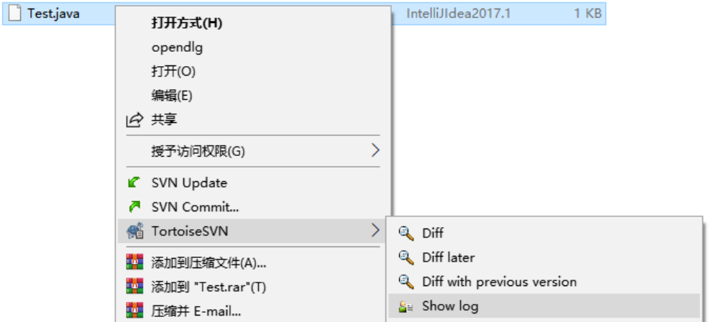
svn版本回退
版本回退
  右键要回退版本的文件

Slide 25
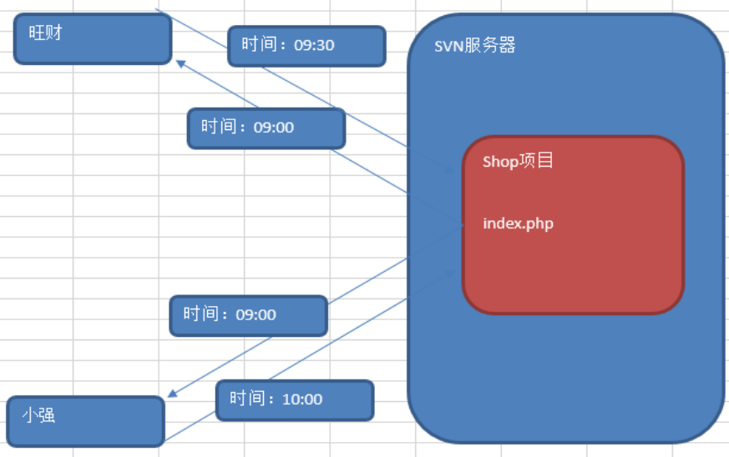
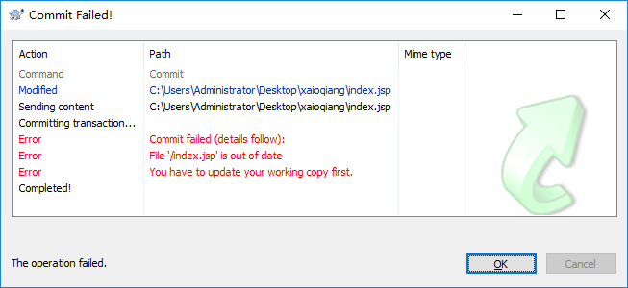
svn版本冲突
什么是版本冲突
  在实际项目中，如果两个人同时修改某个文件就会产生版本冲突问题。
模拟版本冲突

Slide 26
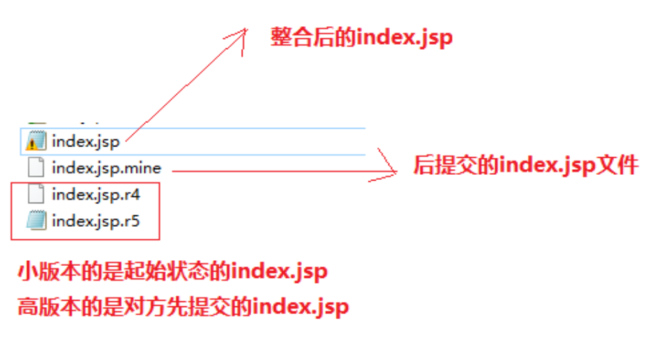
svn版本冲突
解决之道
  合理分配项目开发时间
    旺财 上午开发
    小强 下午开发
  合理分配项目开发模块
    旺财 开发index.jsp
    小强 开发a.jsp
  通过SVN解决版本冲突问题
    更新svn服务器端到本地

Slide 27
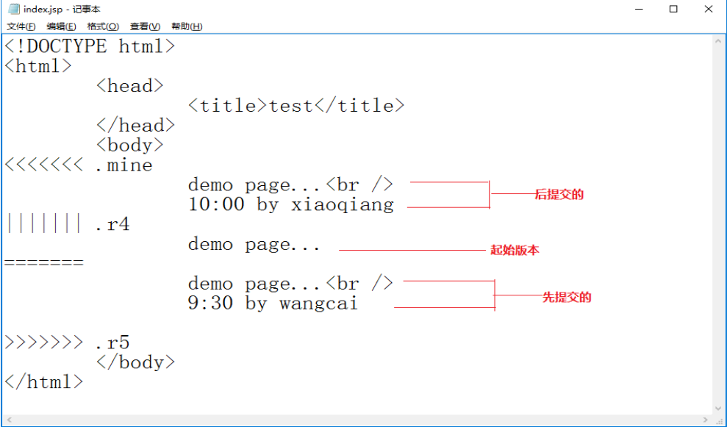
svn版本冲突
    删除index.jsp以外的3个文件
    修改整合index.jsp冲突文件
    整合之后，再提交即可！

Slide 28
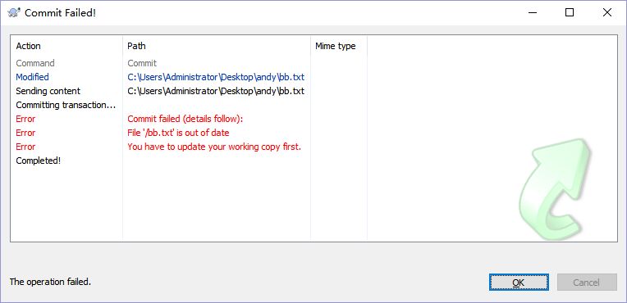
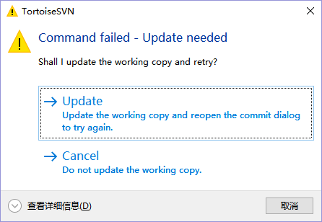
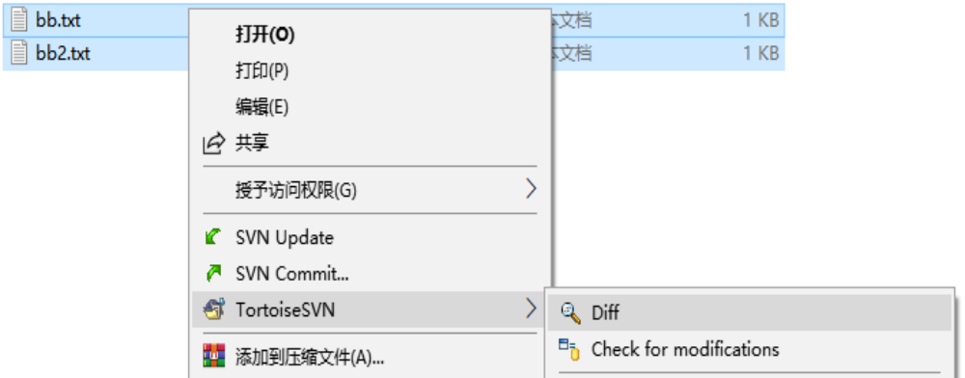
svn版本冲突
经验之谈
  当提交时，发现代码确实有冲突了，此时建议不要点击update进行更新
  那怎么做呢？
    把自己的代码改个名字
    更新一下仓库中的代码
    使用svn客户端比对工具

Slide 29
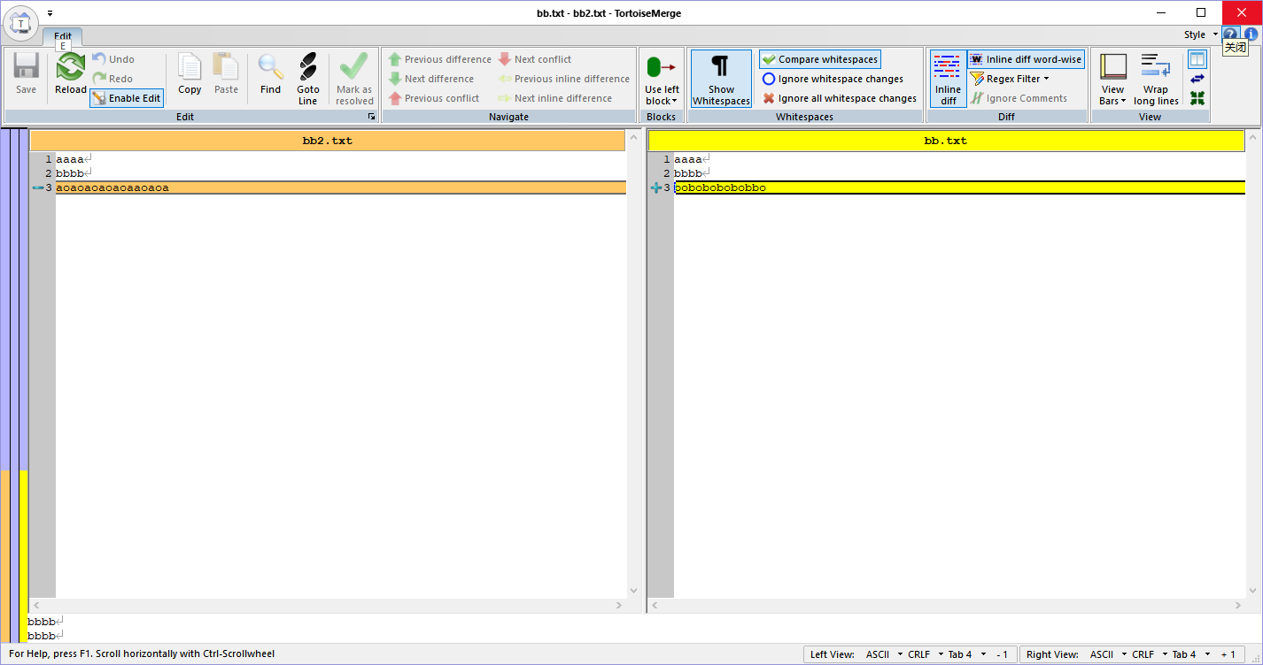
svn版本冲突

Slide 30
svn配置多仓库
在svn中是没有“项目”这个概念的，一个项目在svn中就称之为一个“仓库”（或者资源库）
通过svnserve命令，一次只能发布一个“仓库”
而实际开发中，我们可能会同时开发多个项目，那么如何同时将多个项目发布到svn服务器中成为多个仓库呢？
可有通过svn服务器发布所有仓库的父级目录（在我们的例子中就是WebApp）

Slide 31
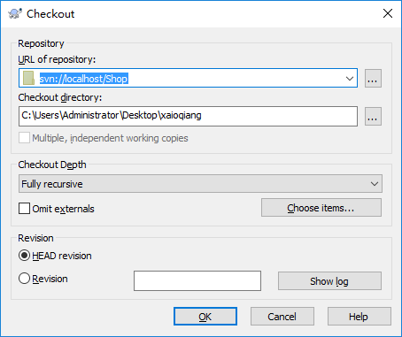
svn配置多仓库
此时checkout时，就要如下编写url
  svn://localhost/Shop

Slide 32
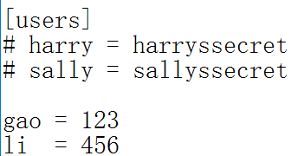
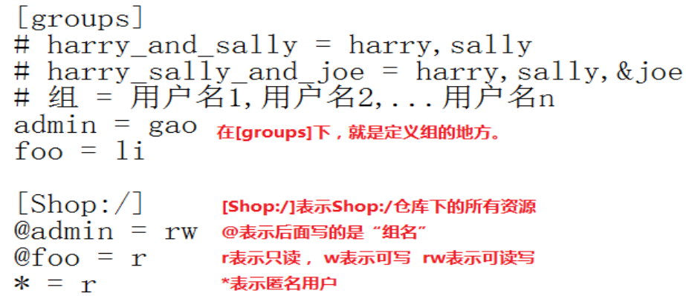
svn权限控制
使用权限控制，必选先开启权限功能
  在每一个仓库中，都有一个conf文件夹，里面有3个文件
    authz授权文件，指定哪些用户拥有哪些权限(谁谁谁有啥啥啥权限)
    passwd认证文件，指定当前svn系统中具有哪些用户，以及用户的密码(证明当前用户是谁谁谁)
    以上2个文件默认是禁用的，如果要使用，必须先开启以上2个文件，开启步骤如下
      打开svnserve.conf,注释掉匿名访问权限：# anon-access=write
      开启授权、认证文件：password-db=passwd authz-db=authz
      编写认证文件，定义用户名与密码
      编写授权文件，定义哪些用户拥有哪些权限

Slide 33
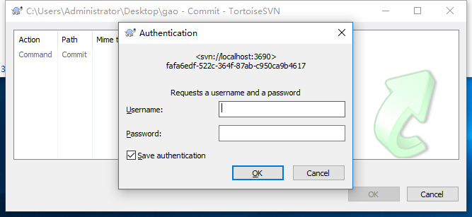
svn权限控制
此时，在不登录的情况下，是可以checkout的
  因为在授权文件中有： * = r
但如果要update,则必须登录
  因为在授权文件中有：* = r 匿名用户只能读，不能更新

Slide 34
svn服务配置与管理
添加windows后台服务
  sc create svnserve BinPath= "D:\svn\bin\svnserve.exe --service -r D:\svn\WebApp"
    注意该dos指令必须在管理员权限下执行
删除windows后台服务
  sc delete svnserve

Slide 35
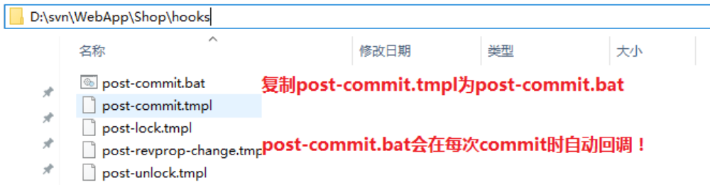
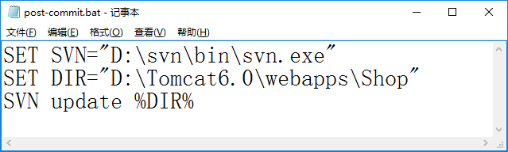
模拟真实开发环境
进入仓库中的hooks文件夹
打开post-commit.bat,编辑如下代码
    在Tomcat的Shop目录下，checkout一次svn的Shop仓库
    如此，每次commit时，除了将代码提交到svn服务器，还会提交到Tomcat下

Slide 36
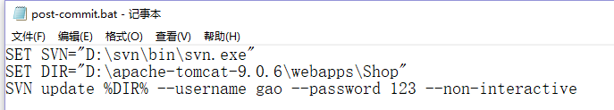
模拟真实开发环境
注意，如果启动了账户密码认证方式，则需要改写post-commit.bat如下：

Slide 37
eclipse中如何使用svn
在market place中下载svn插件
  安装subversion
切记eclipse中的svn插件仅仅是一个svn客户端，我们仍然需要额外的svn服务器端

Slide 38
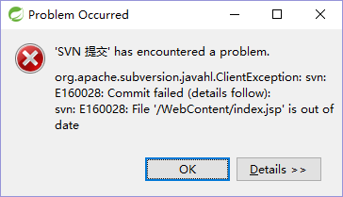

eclipse中如何使用svn
首先创建一个文件夹，并把它变为svn的仓库，再用svn部署这个仓库
然后在ecplise中，创建一个项目
  右键-->team-->Share project-->SVN
注意，如果在subversion中发生了冲突:
则立即更新，即可看到以下文件：

Slide 39
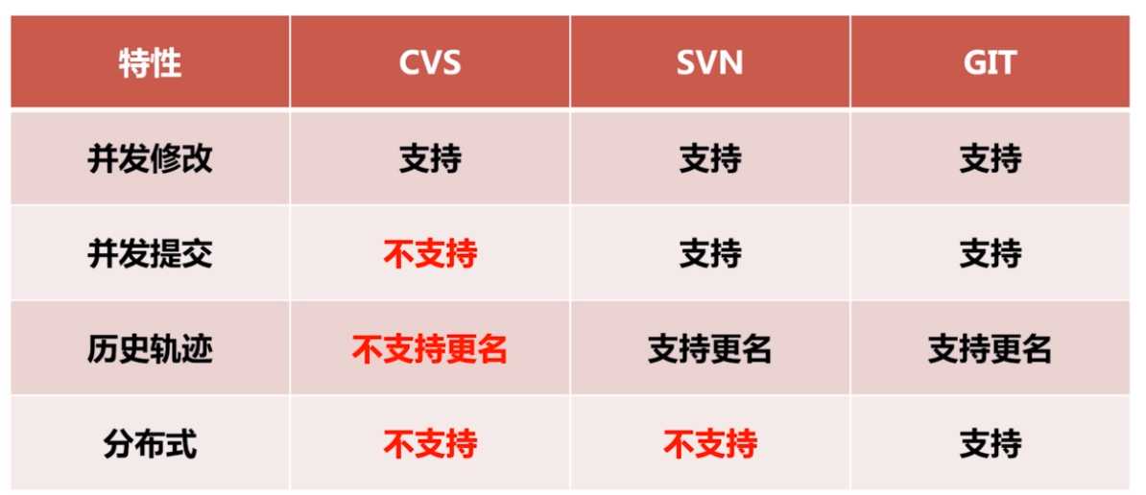
各种版本控制工具的比较
常见的版本控制工具
  分布式
    不支持：需要一台专门的服务器来运行版本控制系统
    支持：不需要专门的服务器来运行版本控制系统，每个开发人员各自的电脑组成的网络就可以运行git，特别适合源代码的发布和交流，所以很多开源项目更多地会选择使用git

